Slide 1
Zimska šola v naravi Kope, 3.1.2023 in 9.1.2023
Partizanski dom pod malo Kopo, Legen 168, Slovenija
Tel.: 041 689 597 ( med 18.00 in 19.00 uro )

Slide 2
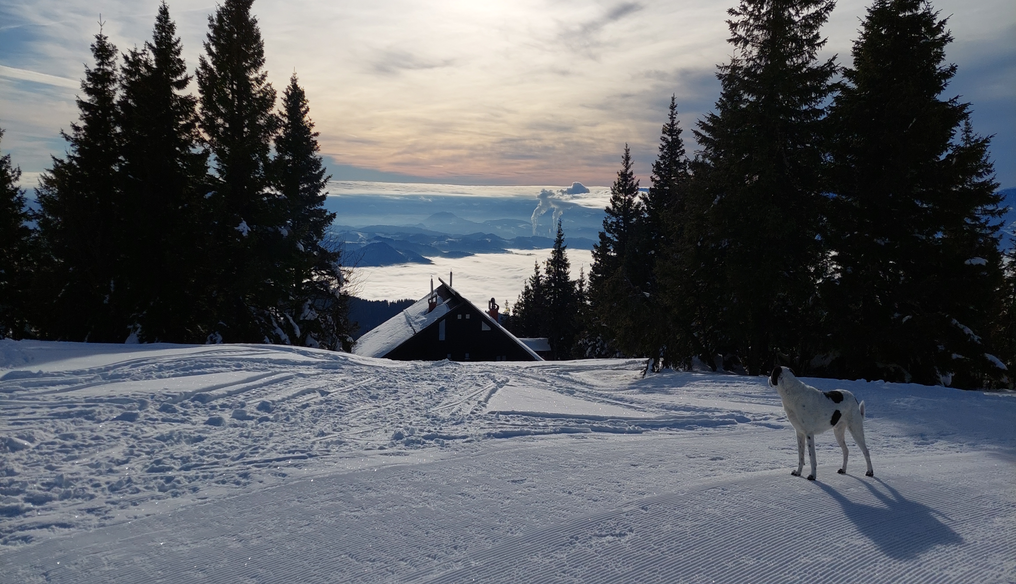

Slide 3
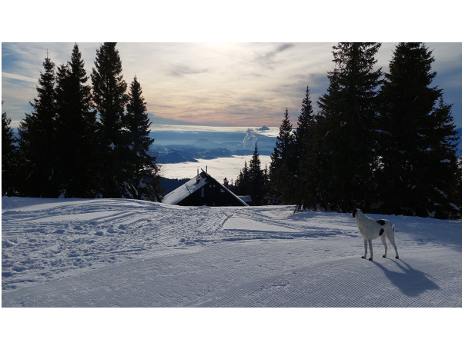
Bivalni pogoji
47 ležišč v obnovljeni stavbi
Partizanski dom pod malo Kopo, Legen 168, Slovenija
Tel.: 041 689 597 ( med 18.00 in 19.00 uro )
Sobe (WC in tuš sta v sobi)
18-posteljna, 13-posteljna, 11-posteljna, 4-posteljna, 2-posteljna
Jedilnica: 50 stolov
- Družabni prostor
Igrišča
Med dvema ognjema
Mali nogomet
Sankališče
Notes:
PROSTOR ZA OPOMBE.

Slide 4
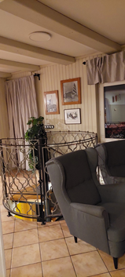
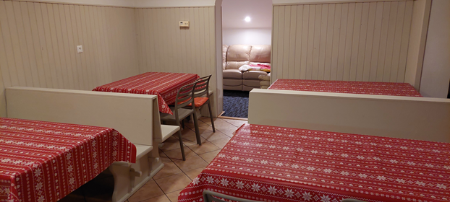

Slide 5
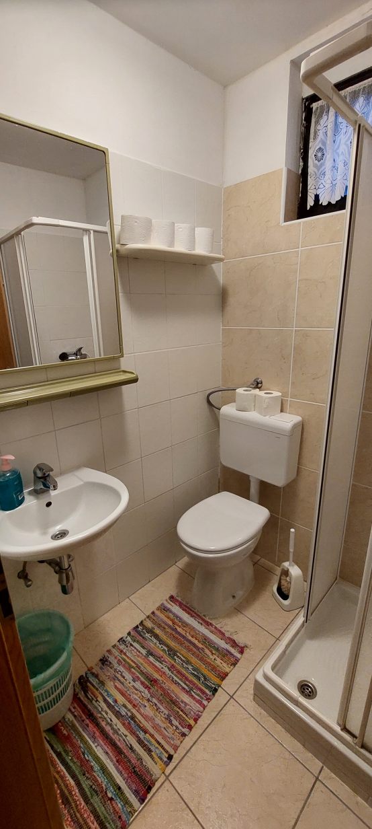
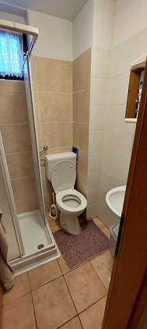
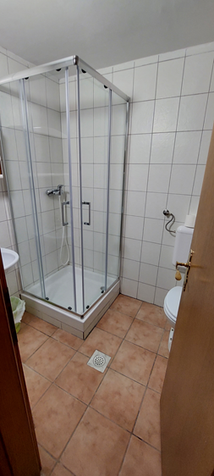

Slide 6
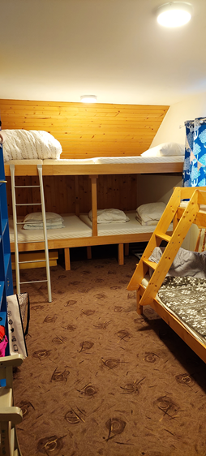
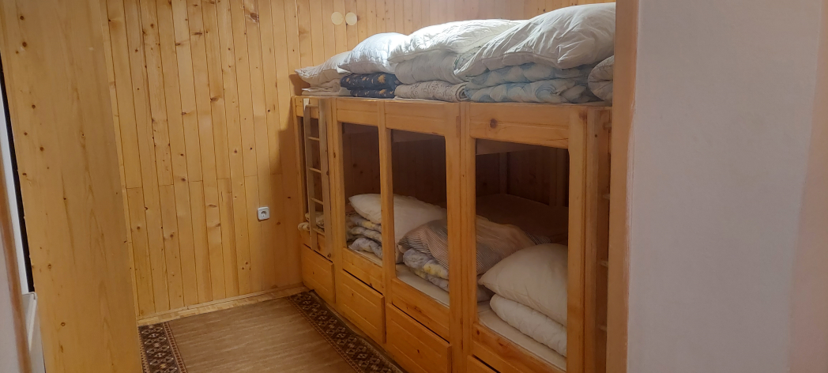
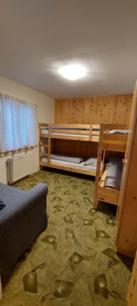
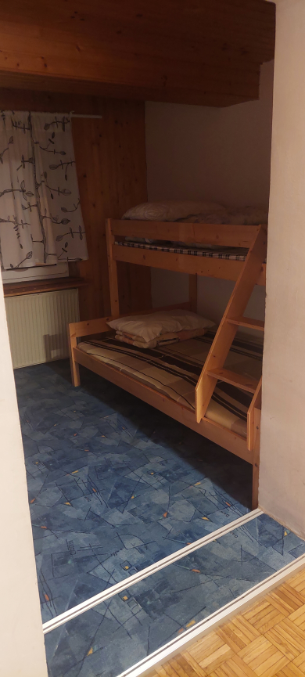
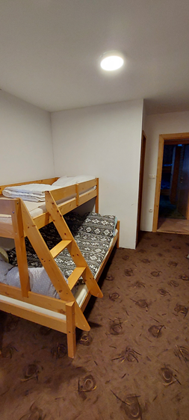

Slide 7
V zimski šoli v naravi
bomo izvedli naslednje aktivnosti:
Štiri športne dni – smučanje in sankanje
Naučili se bomo fis pravila – preizkusili jih bomo s pisanjem testa

Slide 8
URNIK
7:00 VSTAJANJE
7:40 ZAJTRK
8:40 ODHOD NA SMUČANJE
9:00 SMUČANJE NA SMUČIŠČU KOPE
11:00 MALICA NA SMUČIŠČU
11:30 SMUČANJE NA SMUČIŠČU KOPE
14:30 PRIHOD S SMUČANJA
15:00 KOSILO V DOMU
16:00 POPOLDANSKI PROGRAM
17:30 ODMOR
18:00 POPOLDANSKI PROGRAM
19:30 VEČERJA
20:00 VEČERNA ANIMACIJA
21:00 PRIPRAVA NA NOČNI POČITEK
22:00 NOČNI POČITEK

Slide 9
SEZNAM OPREME, KI JO MORAJO IMETI UČENCI S SEBOJ
Osebni dokumenti: |  | Oblačila in obutev:
zdravstvena kartica |  | spodnje perilo 4x nogavice 4x
 |  | pižama
Za bivanje: |  | trenirka (toplejša)
krema za sončenje – za zaščito obraza na smučanju |  | rezervne dolge hlače srajce, majice
zobna ščetka s pasto |  | debelejši pulover
milo glavnik vazelin za ustnice papirnati robčki platnena vreča za umazano perilo 1 plastična steklenička 0,5 l 2 brisači Posteljnina – prevleka za prešito odejo in vzglavnik |  | bunda s smučarskimi hlačami ali smučarski kombinezon z vetrovko ali bundo kapa, rokavice in šal podkapa - ror sobni copati močnejši pohodni čevlji superge dežnik Ročna svetilka – baterija (manjša)
 |  | Za šport in razvedrilo:
 |  | smučarska oprema (smuči, palice, smučarski čevlji, čelada, smučarske rokavice, smučarska očala), preverite uporabnost te opreme
Za učenje: |  | inštrumenti (kitara, orglice…)
pisalni in risalni pribor (pisala, barvice, ravnilo, škarje, lepilo…) |  | razne družabne igre – po dogovoru
mapa s 5 pisalnimi listi, zvezek mali črtasti in ravnilo |  | žepnina ni potrebna največ 5€
manjši nahrbtnik

Slide 10
Ostale informacije:
Odhod bo v torek, 3.1.2023, in ponedeljek,9.1.2023, ob 8.00 izpred OŠ Tabor Logatec. Učenci naj bodo delno oblečeni v smučarsko opremo, saj gremo takoj, ko oddamo prtljago v domu, naprej na smučišče. Smučarske čevlje imajo učenci v posebni torbi . Obuti naj bodo v pohodne čevlje – glej seznam.
Vrnemo se v petek, 6.1.2023, in četrtek, 12.1.2023, približno ob 16.00 pred OŠ Tabor Logatec.
Smuči in palice naj bodo povezane skupaj z vezicami, s seboj naj imajo tudi vezice za pripravo smuči za prevoz ob povratku.
Ostala navodila bodo dobili učenci na razrednih urah in pri urah športa.
Učenci ne smejo imeti mobitela, tablic, kamer za na čelado in drugih avdio – video pripomočkov.

Slide 11
Smučarska oprema –pred odhodom jo obvezno preizkusite. Otrok naj se sam obleče obuje in predvsem zapne smučarske čevlje (pancarje), ki naj bodo pri zapenjanju hladni. Pancarje je potrebno pripeti v smuči!!! (preverite nastavitev prednje in zadnje glave okovja – avtomatov. Zgodilo se je že, da smo nekaj učencem prvi dan urejali opremo več kot eno uro, drugi pa so morali ta čas čakati.

Slide 12
Cena
Polna cena zimske ŠVN je 267,2 €
Sofinanciranje MIZŠ je 74,2 €
Sofinanciranje občina - prevoz 15,0 € ?
Končna cena bo 178,0 €
Možnosti plačila:
na novembrski položnici 60 € (plačljivo v decembru)
na decemberski položnici 60 € (plačljivo v januarju)
na januarski položnici poračun – največ 58 €

Slide 13
Zaprosilo za subvencijo mora biti oddano do srede, 23.11.2022, z naslednjimi prilogami: 4. člen (vloge) Za subvencioniranje šole v naravi zaprosijo šolo starši oz. zakoniti zastopnik učenca na obrazcu »Vloga za subvencioniranje šole v naravi« (v nadaljevanju vloga), ki ga dobijo v šolski svetovalni službi ali na spletni strani šole – svetovalna služba subvencije – vloga. Izpolnjeno vlogo, kateri starši oz. zakoniti zastopnik učenca zaradi hitrejšega postopka priložijo naslednja dokazila: zadnjo odločbo o prejemanju denarne socialne pomoči zadnja odločba o otroškem dodatku potrdilo o morebitni brezposelnosti, ki je nastala po izdaji zadnje odločbe o otroškem dodatku dokazila o morebitnem bolniškem staležu (dolgotrajna bolezen) mnenje ali potrdilo o socialnem stanju v družini izdano od pristojnega centra za socialno delo (dolgotrajnejši socialni problemi in druge posebnosti v družini) Obrazec je na voljo na šolski spletni strani od, 11.11.2022, v zavihku Svetovalna služba – subvencije – obrazec za subvencijo (Dawnload). Oddate ga v zaprti kuverti v tajništvo šole, priporočeno po redni pošti ali v elektronski obliki na naslov svetovalna.sluzba@os-tabor.si, vedno s pripisom: za subvencijo zimske ŠVN. Obrazec je potrebno oddati najkasneje do 23.11.2022

Slide 14
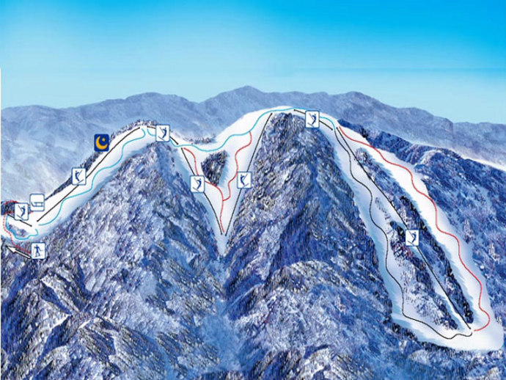

Slide 15
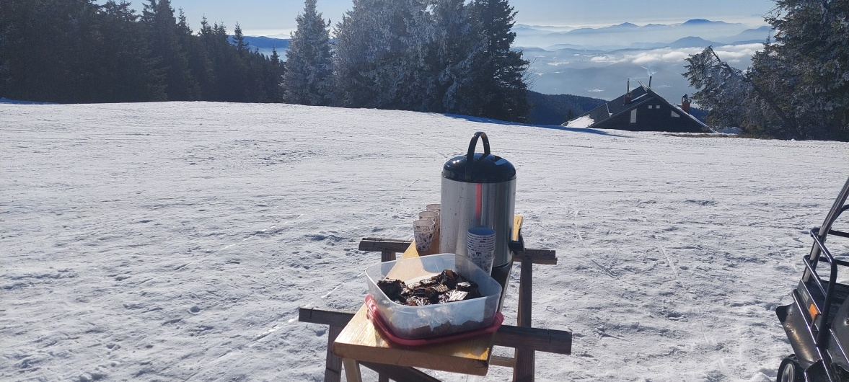
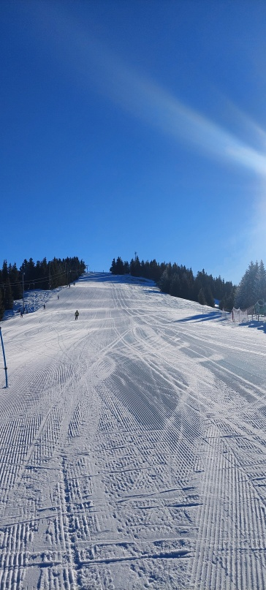
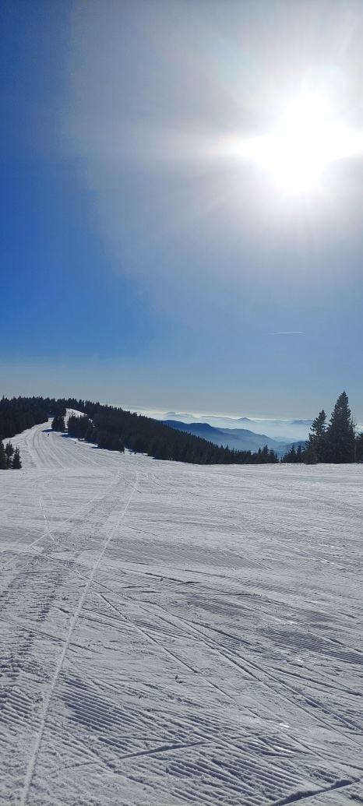
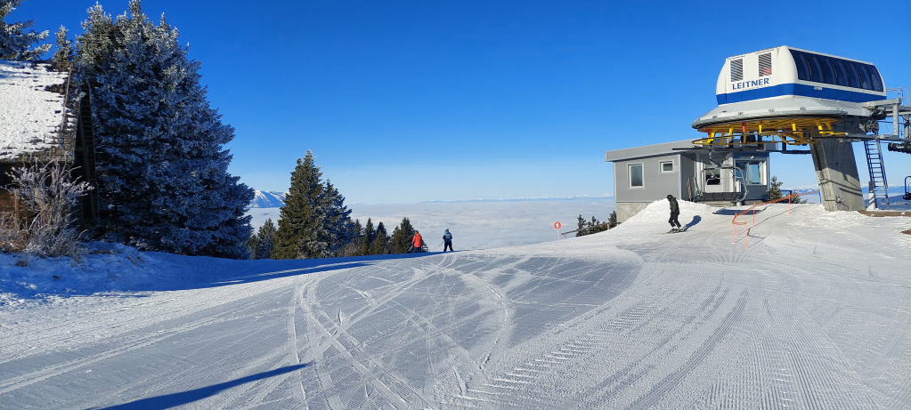
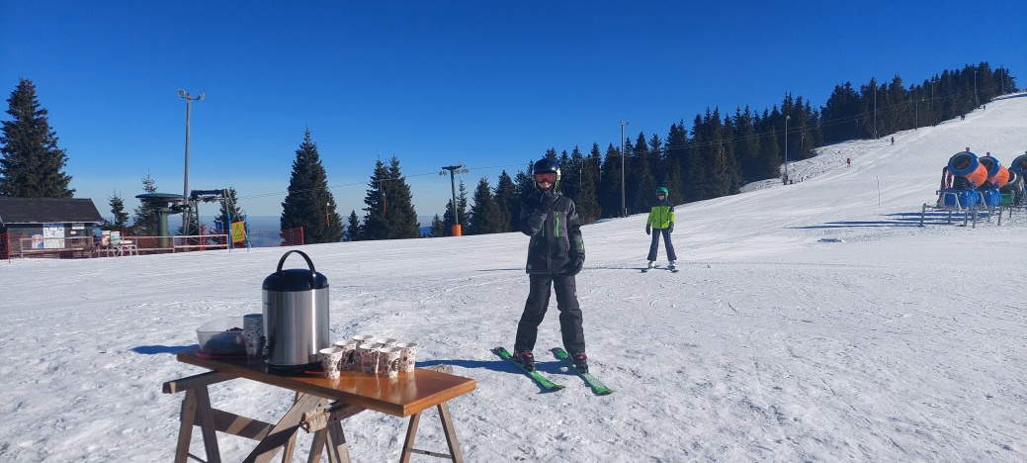

Slide 16
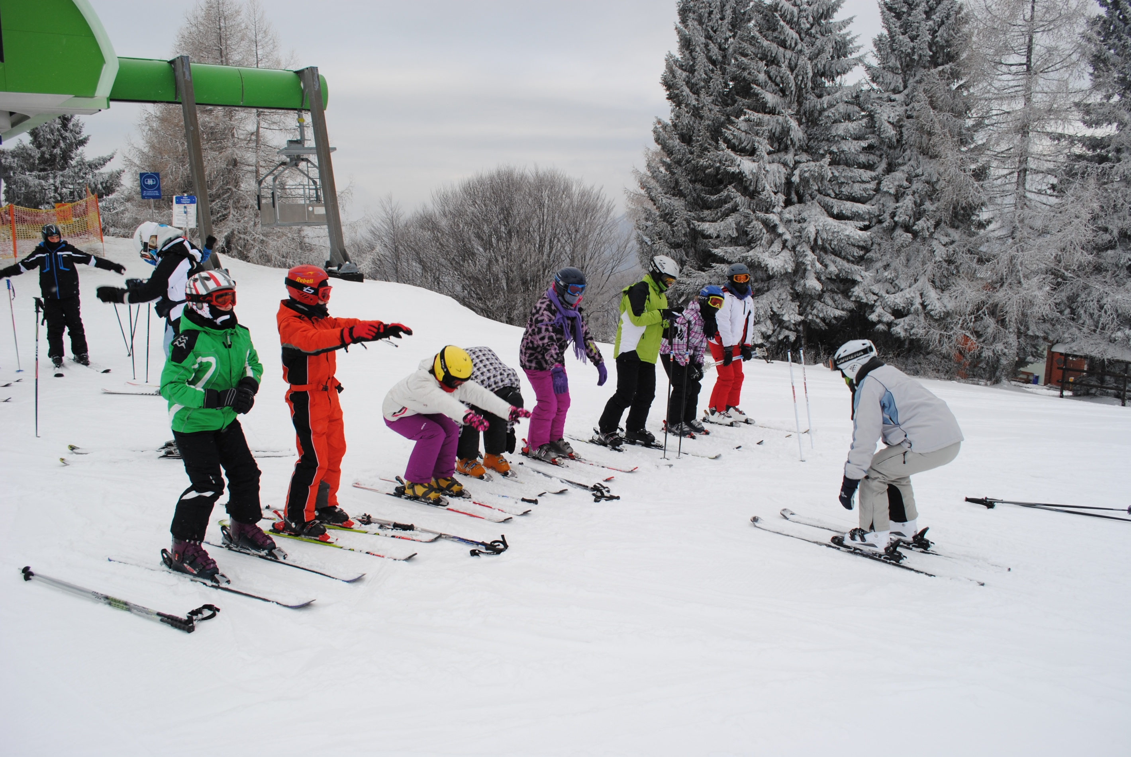

Slide 17
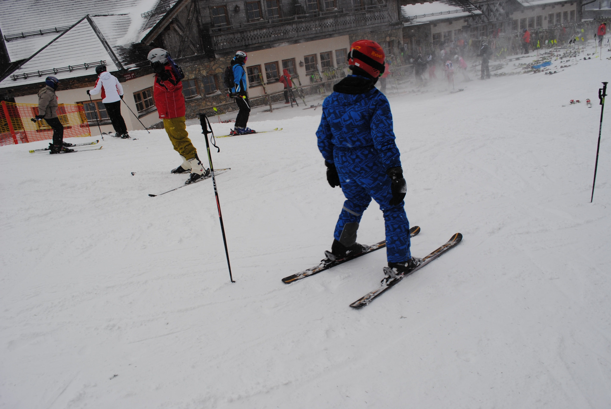

Slide 18
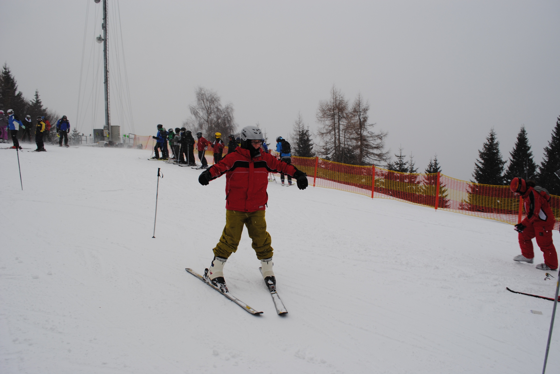

Slide 19
